Slide 1
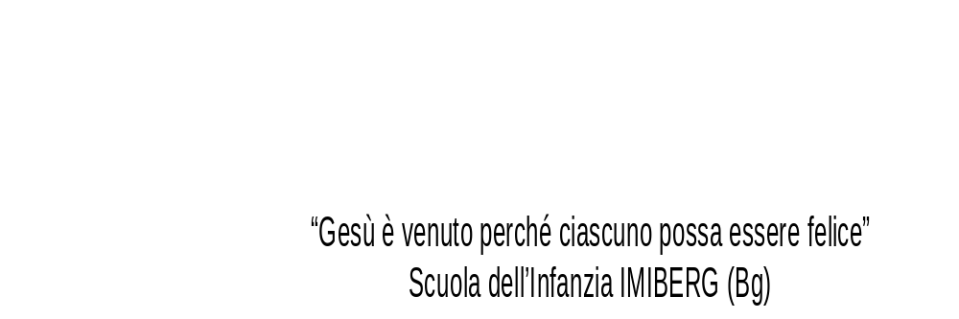
Prima esperienza

Slide 2
• Si è deciso di dare spazio all’esperienza del Presepe dopo aver osservato il gioco di alcuni bambini molto fisici e dinamici che, in tenda (spazio grande predisposto all’aperto), stanno dimostrando interesse nei confronti del legno come opportunità per dare forma a progetti che diventano costruzioni popolate di animali e personaggi vari e arricchite da storie, racconti e avventure.
• La tenda diventerà, in Avvento, uno spazio in cui a gruppi la proposta sarà quella di creare contesti; partendo anche dall’osservazione di immagini con i bambini più grandi.
Il tema del viaggio sarà fortemente rigiocato dal momento che saranno presenti dei punti anche visivamente distinti dalla presenza di immagini: il deserto, la grotta, Betlemme, il palazzo di re Erode ….
I personaggi rappresentati dalle statuine e dagli animali prenderanno vita tra le mani dei bambini e sarà interessante ascoltarli quando, giocando, daranno voce ai personaggi stessi.
• Tutto il creato si muove e si prepara per accogliere Gesù.
La presenza di tanti tipi di animali diversi , come gli animali domestici,marini, della savana etc…. E di alcuni materiali naturali come sassi per costruire i sentieri, rondelle di legno, paglia, sabbia etc arricchiranno la proposta.

Slide 3
• Il tema del viaggio verrà ripreso anche nella stanza del vissuto quando i bambini diventeranno loro stessi i personaggi del presepe.
-Maria e Giuseppe in viaggio durante il censimento
-I pastori e le genti dei villaggi verso la capanna, risvegliati dal coro degli angeli
-La carovana dai Magi
Ciascuno con le proprie caratteristiche e con la propria storia si mette in viaggio per raggiungere il luogo in cui Gesù si fa presente, in cui un abbraccio, una carezza, un inchino sono gesti di cura che donano felicità a chi li riceve ma anche al bambino stesso che li compie.
• Alcuni quadri d’arte accompagneranno visivamente all’interno della stanza del vissuto il gioco del bambino, offrendo uno spunto.
Osservare il movimento, la posizione dei personaggi, l’abbigliamento …, anche l’arte concorre a ricreare il contesto offrendo e suggerendo al bambino come alcune dinamiche, nel gioco simbolico, si possano concretizzare.

Slide 4
• Anche il tema della domanda è un aspetto importante da trattenere:
Quali domande nascono dai bambini in merito al Natale e al tempo di attesa?
Ci siamo sempre dette di quanto sia importante facilitare nei bambini l’ emergere di domande di senso attraverso l’ascolto, l’osservazione del gioco e la possibilità di riprendere ciò che esplicitano verbalmente anche prendendo nota o registrando alcune conversazione.
Non sempre è necessario dare risposte, a volte è sufficiente dire “la tua domanda è molto interessante e voi bambini cosa ne pensate?” Questo attiva un processo che lascia spazio alle ipotesi, ai desideri, alle aspettative….
Ancora una volta può essere d’aiuto la nostra storia personale, la nostra memoria e raccontare come noi, da piccole, vivevamo il Natale in famiglia.
• Per esempio nella nostra tradizione molto spazio, in Avvento veniva dato ai preparativi della letterina per la Santa Lucia.
Una opportunità che possiamo tenere dentro in questo Natale se diventa una occasione per condividere un canto nuovo, i preparativi di uno spazio, la preparazione della lettera o di un disegno….
Il tema del desiderio, dell’attesa e del dono nella tradizione bergamasca sono fortemente legati a questa santa di cui, peraltro, anche il quartiere e la via della scuola portano il nome.

Slide 5
• Il calendario dell’Avvento diventa l’occasione per creare un momento rituale durante l’arco della giornata in cui comporre un immagine o una storia che piano piano prende forma e giorno dopo giorno si arricchisce.
• Infine la possibilità di utilizzare una scatola a forma di pacco regalo che si apre con effetto sorpresa che i bambini potrebbe trovare in occasione della Santa Lucia….
Ogni scatola personalizzata con il nome del bambino e già contenente una foto del percorso, oppure un disegno fatto dal bambino, la foto della statuina preferita, il testo della sua canzone di Natale preferita….
Il tutto accompagnato dalla lettera che Santa Lucia lascia ai bambini dove si dice che la bellezza dell’esperienza che i bambini stanno vivendo a scuola è un dono per ciascuno di noi, per l’amicizia tra bambini che accresce e si fortifica dentro esperienze belle da vivere insieme e da trattenere….
Un dono che raccoglie con una forma bella da vedere ciò che già c’è e ciò che ancora si potrà aggiungere nei giorni a venire.
Un dono che sarà il dono di Natale per le famiglie che racconta di una storia vissuta insieme

Slide 6
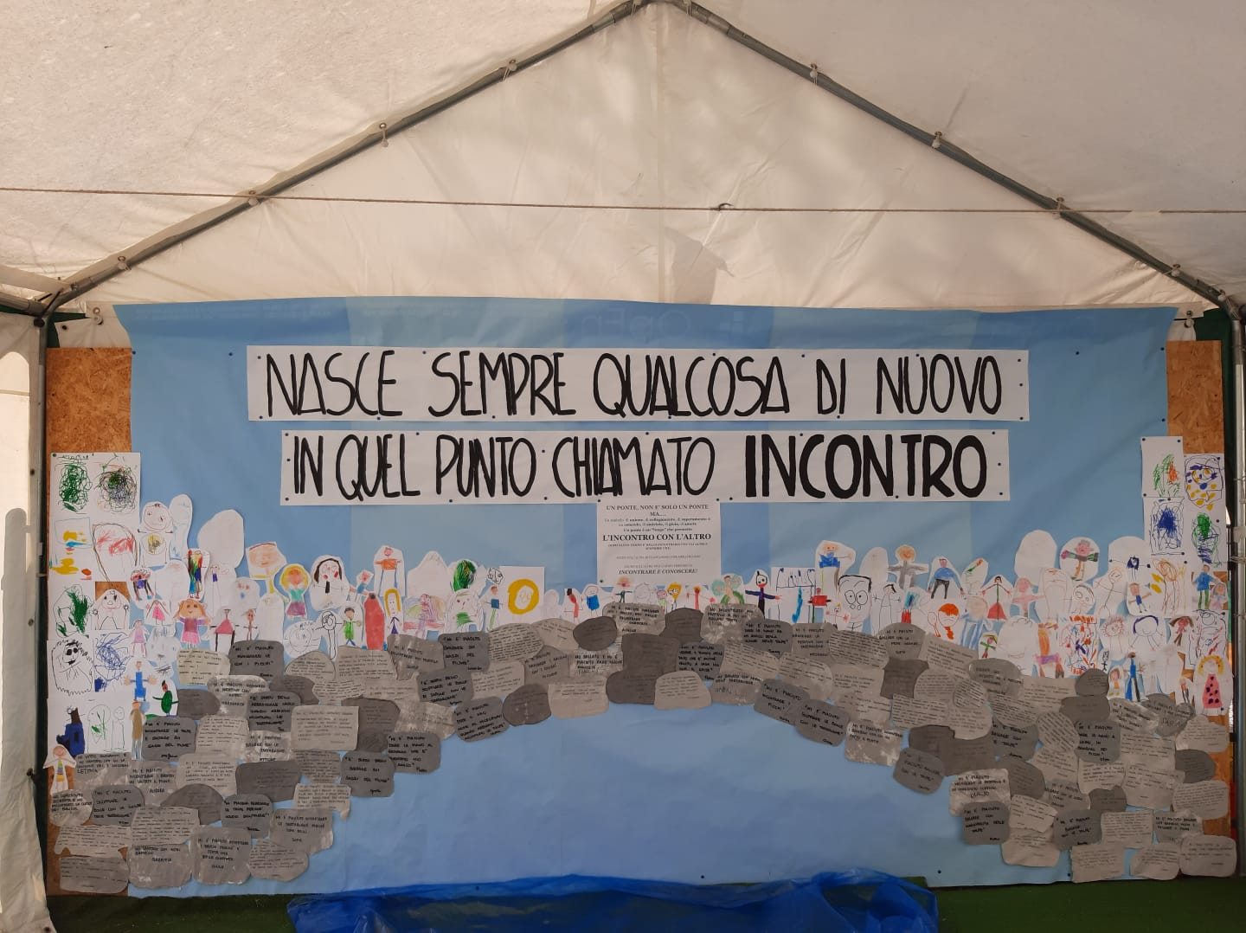
Seconda esperienza

Slide 7
Dalla storia “Il ponte dei bambini” viene proposto l’incontro tra i bambini delle diverse sezioni (esperienza desiderata da tutti dopo il periodo del covid) con modalità diverse a seconda dell’età dei bambini.
Il percorso è ricco e significativo e conduce all’incontro speciale con il grande amico Gesù.
Pasqua 2022 Scuola dell’Infanzia Candia-Seregno

Slide 8
LIBRI CONSIGLIATI
Qui di seguito una serie di libri su cui si è riflettuto e che potrebbero essere usati come spunto di lavoro con i bambini
*Cuevas-Stead Il postino dei messaggi in bottiglia Babalibri (desiderio di essere pensato)
*Fogliano-Stead E poi … è primavera Babalibri (capacità di attendere e quindi desiderare)
*Bolliger-Zavrel Il ponte dei bambini edizioni ARKA (desiderio di incontro)
*Marcero Un barattolo di stelle Terre di mezzo (desiderio di bellezza)
*Masini-Mulazzini Il posto giusto (desiderio di compagnia)
*Carminati – Valentinis Che cos’è un amico Il quaderno cartone R.S. (desiderio di amicizia)
*La grande fabbrica delle parole Terre di mezzo (la parola del desiderio: “ANCORA”)

Slide 9
Il CUORE è la sede del desiderio.
Il nostro cuore, come quello dei bambini desidera la felicità, desidera vivere un’esperienza piena e totale.
Vivere QUI e ORA con un significato è la responsabilità che abbiamo come adulti nei confronti dei bambini che ci sono affidati.

Slide 10
Portare, per l’incontro dell’11 marzo un’esperienza o un percorso in cui abbiamo “visto” accadere un momento di incontro significativo con i bambini e dove abbiamo sperimentato la possibilità di tener vivo il desiderio di ciascuno.

